Slide 1

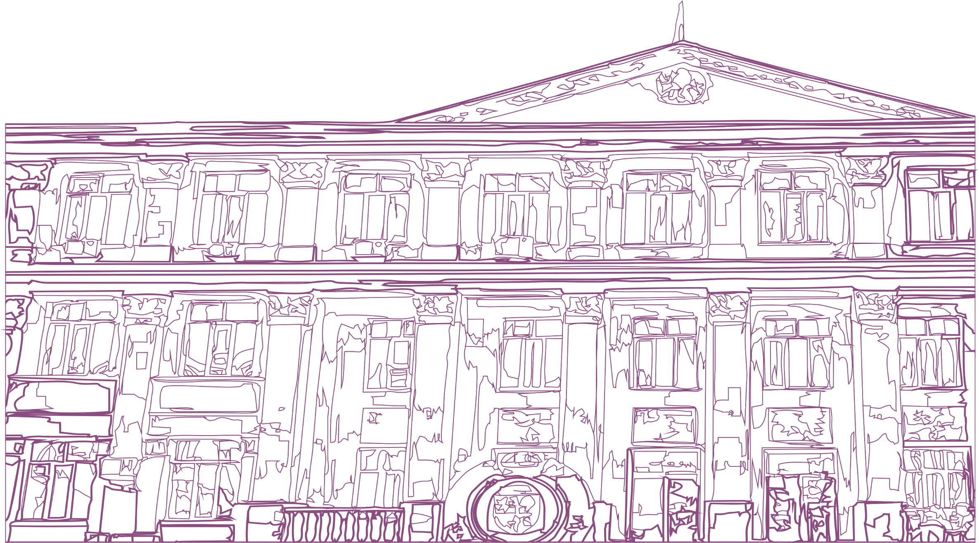

.
КАЗАХСКИЙ НАЦИОНАЛЬНЫЙ МЕДИЦИНСКИЙ УНИВЕРСИТЕТ ИМЕНИ С.Д. АСФЕНДИЯРОВА
ИНСТРУКЦИЯ
Проктора и условия экзаменации
в период промежуточной аттестации
на 2024-2025 учебный год
Руководитель ОР Набиева Г.С.
Алматы - 2024

Slide 2
Нормативные документы
Академическая политика НАО «Казахский Национальный медицинский университет им. С.Д.Асфендиярова» на 2024-2025 учебный год (№24 от 03.11.2023 г.)
«Положение о проведении текущего контроля успеваемости, промежуточной и итоговой аттестации обучающихся НАО «Казахский национальный медицинский университет имени С.Д. Асфендиярова» (Протоколом №12 Решения Правления, от 25.08.2022 г.)
СОП Организация и проведение экзамена в форме тестирования, в том числе в дистанционном режиме (Протоколом №200 от 26.04.2021 г.)
СОП Организация и проведение письменного экзамена, в том числе в дистанционном режиме (Протоколом №200 от 26.04.2021 г.)
Кодекс Академической честности обучающихся НАО «КазНМУ имени С.Д.Асфендиярова» (утв. приказом 418 от 01.09.2022г.)
Кодекс чесности ППС и работников НАО «КазНМУ имени С.Д.Асфендиярова» (утв. приказом 615 от 24.01.2022г.)
КазНМУ им. С.Д.АСФЕНДИЯРОВА

Slide 3
Настоящая инструкция разработана с целью регламентирования действий проктора, привлеченного к проведению экзамена в письменно-электронной форме, в форме компьютерного тестирования в период промежуточной аттестации.
Система прокторинга - используется для контроля прохождения писсменой сдачи экзамена. Система осуществляет наблюдение в реальном времени для выявления и фиксации возможных нарушений процедуры проведения экзамена.
Проктор — это специально обученный сотрудник кафедры, который осуществляет мониторинг экзамена, чтобы получить уверенность, что экзамен был сдан честно, надлежащим образом, в соответствии с Кодексом академической честности, без привлечения посторонней помощи.
Список прокторов и график их работы утвержден приказом проректора №834 от 06.12.2024 г.
КазНМУ им. С.Д.АСФЕНДИЯРОВА

Slide 4
Обязанности проктора
Проктор должен:
до начала ПА ознакомиться с внутренними НПА;
инструкцией и руководством пользователя системы Прокторинга;
Основные задачи Проктора:
  Соблюдение надлежащего проведения регламента экзамена.
  По утвержденному графику работы проктор обязан во время экзамена осуществить мониторинг письменно-электронного экзамена и экзамена в формате компьютерного тестирования;
  Подтвердить соблюдение/несоблюдение Кодекса академической честности обучающихся и условий (п.3 настоящей инструкции)
КазНМУ им. С.Д.АСФЕНДИЯРОВА

Slide 5
Обязанности проктора при проведении экзамена в Центре
тестирования
- При входе обучающихся проктор осуществляет проверку личности обучающихся по удостоверению личности или ID card/ студенческим билетам;
- Во время экзамена проктор обеспечивают ознакомление обучающихся с Правилами поведения на экзамене;
- Проследить, чтобы мобильные телефоны, другие электронные записывающие и воспроизводящие устройства (любые гаджеты), ценные вещи (портмоне, кошелек) были помещены в специально отведенные ячейки сумки/портфели/рюкзаки оставлены на специально указанном месте;
- Проследить, чтобы на столе были только чистый лист бумаги со штампом тестового центра, ручка или карандаш, непрограммируемый калькулятор;
- Строго следить за тем, чтобы во время экзамена обучающиеся не открывали другие электронные документы, не разговаривали, не вставали с места, не пересаживались без разрешения;
- Обеспечить соблюдение Правил поведения на экзамене путем наблюдения
КазНМУ им. С.Д.АСФЕНДИЯРОВА

Slide 6
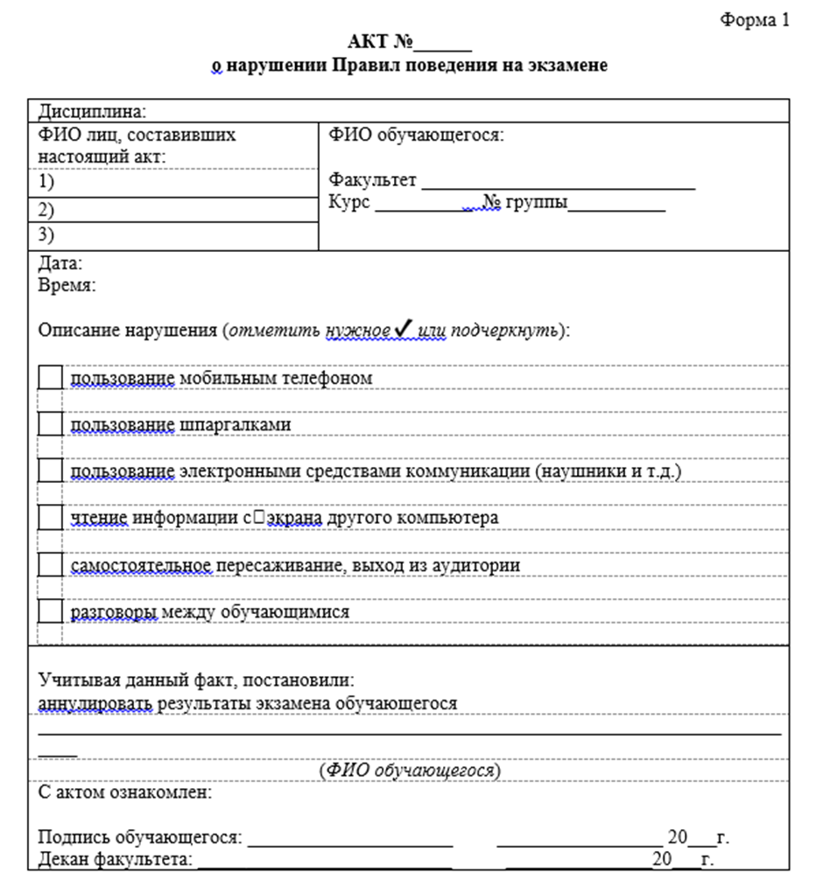
Обязанности проктора при проведении экзамена в Центре
тестирования
Проктор составляет Акт (Форма 1) при обнаружении нарушения правил поведения студента на экзамене (требования Кодекса академической честности) комиссионно в составе не менее 3 человек (проктор, сотрудник ТЦ и студента/сотрудника деканата, ознокомление обучающихся).
  Составленный АКТ прокторами сдается для дальнейшего рассмотрения в соответствующие Комиссии (согласно Кодексу академической честности обучающихся НАО «КазНМУ им.С.Д.Асфендиярова», приказ № 418 от 01.09.2022г.), копия АКТа храниться в соответствующем деканате для сведения.
  В случае, если подтверждено наличие нарушения, деканат отправляет акт студенту в личный кабинет и на электронную почту. Студент обязан просмотреть, выразить свое согласие или несогласие. В случае несогласия декан действует в соответствии с Кодексом академической честности.
КазНМУ им. С.Д.АСФЕНДИЯРОВА

Slide 7
Проктор обязан в письменным экзамене
  Прокторы согласно списку группы, курсов и ОП полученные от деканата;
  По утвержденному графику после завершения экзамена на следующий день
  проктор открывает систему, через фильтр (Ф.И.О., дата экзамена, время экзамена, название экзамена) находит обучающихся, который должный проверят;
  Зафиксированных нарушений;
  Если обнаружите нарушение
  Оформить итоги работы по проверке соответствующего экзамена, если обнаружите нарушение состовляете акт (форма 1, СОП) определенного формата, не позднее чем 24 часа после просмотра записи экзамена;
  В деканат (который относится студент) и Офис регистратуру через salemoffice.kaznmu.edu.kz отправляете Акт и PDF краткий отчет (в системе прокторинга скачаете краткий отчет PDF формате)
КазНМУ им. С.Д.АСФЕНДИЯРОВА

Slide 8
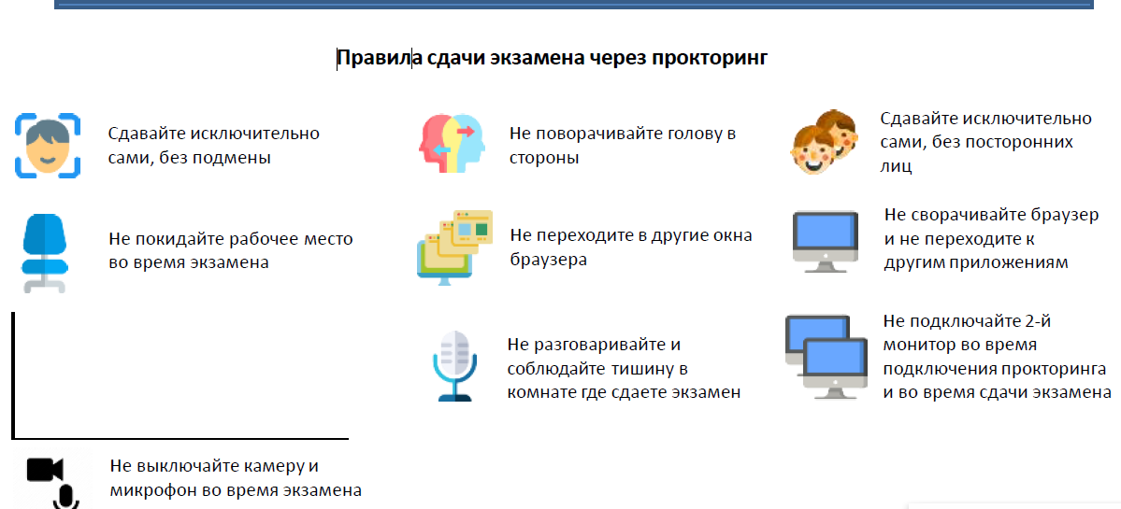
Для корректной работы проктора обучающихся должен обеспечить выполнение следующих условий:
прохождение экзамена должно осуществляться в браузере, окно которого должно быть развернуто на весь экран, нельзя переключаться на другие приложения (включая другие браузеры) или сворачивать браузер, нельзя открывать сторонние вкладки (страницы);
во время экзамена обязательным условием для обучающегося является наличие вебкамеры и микрофона.
не допускается частичный или полный уход из поля видимости камеры;
на компьютере должны быть отключены все программы, использующие веб-камеру, кроме браузера;
запрещается пользоваться звуковыми, визуальными или какими либо еще подсказками;
КазНМУ им. С.Д.АСФЕНДИЯРОВА

Slide 9

КАЗАХСКИЙ НАЦИОНАЛЬНЫЙ МЕДИЦИНСКИЙ УНИВЕРСИТЕТ ИМЕНИ С.Д. АСФЕНДИЯРОВА
Благодарю за внимание!
​г. Алматы, ул. Толе би, 94
+7 727 338 70 90
www.kaznmu.kz
kaznmu@kaznmu.kz
​@kaznmu
https://www.facebook.com/KazNMU
https://www.youtube.com/kaznmu

